Slide 1
Webinar
Wet Toekomst Pensioenen
Welkom bij dit webinar!
Bob van der Wal

Slide 2
2020
2021
2022
2023
2024
2025
2026
1 juli 2023
De Wet toekomst pensioen gaat in, nadat de Eerste Kamer ermee heeft ingestemd.
2019
Het kabinet heeft samen met werknemers- en werkgevers-organisaties een nieuw pensioen-akkoord gesloten. Daarin staan nieuwe afspraken over pensioenen en AOW.
1 januari 2026
PFZW verwacht de nieuwe regeling in te voeren.
1 januari 2028
Alle pensioenfondsen zijn klaar voor de nieuwe regels voor pensioen.
2023-2024
Sociale partners maken afspraken over de nieuwe pensioenregeling. Sociale partners zorgen dat er begin 2024 een transitieplan is, waarin wordt onderbouwd welke regeling wordt gekozen en hoe de overgang van de oude naar de nieuwe regeling verloopt.
mei 2022
Sociale partners hebben twee werkhypotheses opgesteld: de solidaire premieregeling en het omzetten van het pensioenvermogen.
december 2022
De Tweede Kamer stemt in met Wet Toekomst Pensioenen (Wtp). De wet gaat naar de Eerste Kamer.

Slide 3
Waar vragen we akkoord op?
Samenvatting
Premie en ambitie: in 42 jaar een pensioen van 80% van het deel van het salaris waarover pensioen is opgebouwd
Behoud van koopkracht en bestaanszekerheid door keuze voor de solidaire pensioenregeling
Oplossingen voor onverzekerbare risico’s via solidariteitsreserve
Ruimere dekking bij overlijden: partnerpensioen wordt 40% en wezenpensioen wordt 20% van het pensioengevend salaris
Behoud van uitkeringen bij arbeidsongeschiktheid en premievrije voortzetting bij arbeidsongeschiktheid
Compensatie om de nadelen van het afschaffen van de huidige regeling te verzachten
Omzetten van alle bestaande pensioenen en pensioenopbouw naar de nieuwe regeling
Evenwichtigheid bij omzetten; verdeling vermogen afhankelijk van dekkingsgraad

Slide 4
2023
2024
2025
Proces
Opdrachtacceptatie door PFZW en implementatieplan van PFZW naar De Nederlandsche Bank
Naar verwachting informeert PFZW deelnemers in de loop van 2025 over de prognose voor de persoonlijke situatie
2023-2024
Sociale partners maken afspraken over de nieuwe pensioenregeling. Sociale partners zorgen dat er begin 2024 een transitieplan is.
Achterbanraadpleging over invulling van de nieuwe regeling
Sociale partners bespreken de uitkomsten van de raadpleging
Definitief akkoord onderhandelaarsresultaat
Sociale partners stellen het transitieplan op en verstrekken PFZW de opdracht om de nieuwe regeling uit te voeren
PTZW
PTZW
PTZW
PTZW

Slide 5
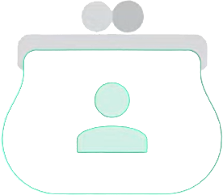
Premie en ambitie Inleg door werkgever en werknemer
Opbouwfase
Ambitie in 42 jaar een pensioen van 80% van het deel van het salaris waarover pensioen is opgebouwd.
Inleg in persoonlijk pensioenvermogen
Kosten en risico-verzekeringen
Benodigde premie afhankelijk van rente en levensverwachting
25,9%
Solidariteitsreserve (max. 3% van premie-inleg per deelnemer)

Slide 6
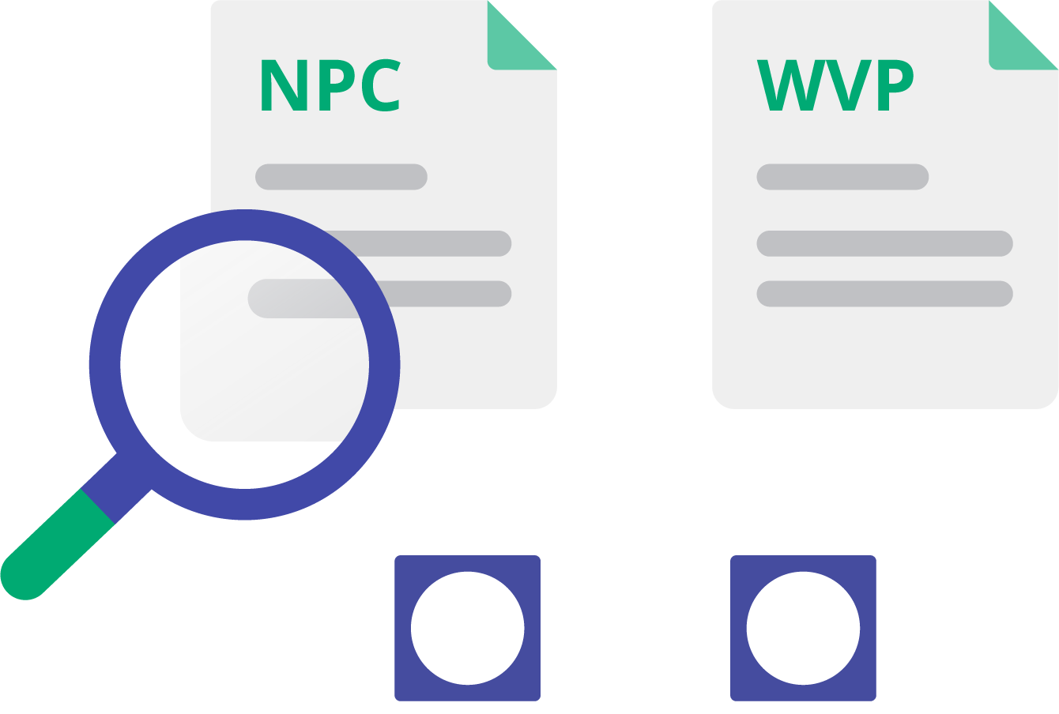
Solidaire premieregeling Behoud van koopkracht en bestaanszekerheid
Soort pensioenregeling
Wtp: verplicht over naar een premieregeling
De solidaire premieregeling biedt meer mogelijkheden om:
Samen (collectief) risico’s te delen
Risico’s op grote schommelingen van het pensioeninkomen te dempen
Welvaartswinst te behalen
Solidair
Flexibel

Slide 7
Solidariteitsreserve Oplossingen voor onverzekerbare risico’s
Solidariteitsreserve
Vier doelen bepaald:
Verkleinen van de kans op verlaging van ingegane pensioenen
Afdekken van risico dat individuele deelnemers ouder worden dan verwacht
Afdekken van risico dat levensverwachting sneller stijgt dan verwacht
Afdekken van het risico op een negatief persoonlijk pensioenvermogen in de opbouwfase

Slide 8
Q&A

Slide 9
Dekking bij overlijden Ruimere dekking partner- en wezenpensioen
Overlijden
Definitie van ‘partner’ wordt eenduidiger (bij alle pensioenuitvoerders hetzelfde)
Net als ouderdoms-pensioen variabel
Verzekering: in principe geen nabestaanden- en wezenpensioen bij vertrek uit de sector, tenzij deelnemer kiest voor vrijwillige voortzetting
Bij overlijden vóór pensioendatum
Levenslange uitkering voor de partner, uitkering voor wees tot leeftijd 25 jaar
PP 40% van het salaris van de deelnemer, WzP 20% van het salaris van de deelnemer
Partner- en wezenpensioen standaard meeverzekerd
Bij overlijden ná pensioendatum
Levenslange uitkering voor de partner, uitkering voor wees tot leeftijd 25 jaar
Keuzemogelijkheid om bij pensionering een deel van het persoonlijke pensioen-vermogen in te zetten voor een partnerpensioen
Wezenpensioen standaard verzekerd na pensionering

Slide 10
Arbeidsongeschiktheid Uitkeringen en premievrijstelling
Arbeidsongeschiktheid
Uitkering UWV
WGA-hiaat
Pensioenopbouw loopt door: 70% van de premie
Nabestaandenpensioen blijft verzekerd
WIA-excedent
Alleen premie verschuldigd bij WIA-jaarloon > € 67.000
Pensioenopbouw loopt door: 70%/75% (WGA/IVA) van de premie

Slide 11
Compensatie Verzachten nadelen van afschaffen huidige regeling
Compensatie
Compensatie voor afschaffing doorsneesystematiek.
Compensatie voor actieve deelnemers met geboortejaren 1959 t/m 1995. Relatief hoogste compensatie voor geboortejaar 1969.
Voor iedereen in deze groep wordt door compenseren het pensioenvooruitzicht beter in vergelijking met niet-compenseren.
Voor naar verwachting 98% van de deelnemers uit deze groep wordt pensioenvooruitzicht gelijk aan of hoger dan in de oude situatie, afhankelijk van de dekkingsgraad bij invaren. Uitzonderingen zijn vooral kleinere pensioenen van deelnemers die kort in de sector werken.

Slide 12
Omzetten Belangrijkste doelen
Omzetten
De ingegane pensioenen door de overgang niet verlagen.
De ingegane pensioenen in de eerste drie jaren na de overgang niet verlagen.
Het wegnemen of verzachten van de gevolgen van de afschaffing van de doorsnee-systematiek in de huidige regeling (compenseren).
Het verhogen van de individuele pensioenvermogens en de ingegane pensioenen van alle deelnemers.
Individuele resultaten van omzetten zijn nog niet bekend.
De dekkingsgraad op het moment van omzetten (‘het transitiemoment’ of ‘de overgang’) is bepalend voor wat er mogelijk is en welke doelen bereikt kunnen worden. Hoe hoger de dekkingsgraad, hoe meer haalbaar is.
De eerste drie doelen bepalen hoe hoog de dekkingsgraad bij omzetten in de gewenste situatie minimaal moet zijn. Deze worden behaald bij een dekkingsgraad van 103,6%.

Slide 13
Omzetten Resultaten afhankelijk van dekkingsgraad op moment van omzetten
Omzetten
Verdeling vermogen
Verdeling vermogen
Verdeling vermogen
Compensatie uit vermogen 3%
Compensatie uit vermogen 3%
Compensatie uit premie
Compensatie uit vermogen 3%
Compensatie uit vermogen 3%
Solidariteitsreserve 5%
Solidariteitsreserve 5%
Solidariteitsreserve 1,5%
Solidariteitsreserve 1,5%
Solidariteitsreserve 1,5%
Toekennen voorziening
Toekennen voorziening
Toekennen voorziening
Toekennen voorziening
Toekennen voorziening
MVEV en operationele reserve
MVEV en operationele reserve
MVEV en operationele reserve
MVEV en operationele reserve
MVEV en operationele reserve
dekkingsgraad
103,6%
106,7%
110,9%
118,8%

Slide 14
Evenwichtigheid Afwegen van belangen volgens wettelijk kader
Evenwichtigheid
Uitgangspunt evenwichtigheid: geen enkele groep wordt qua pensioenvooruitzicht sterk bevoordeeld of benadeeld door de nieuwe regeling en omzetten
Er wordt rekening gehouden met:
Actieve deelnemers
Pensioengerechtigden
Gewezen deelnemers
Partners en ex-partners
Werkgevers
Maar ook met:
Leeftijd
Salaris
Transitie moet evenwichtig zijn na het doorlopen van:
Afschaffen doorsneesystematiek
Wijzigen van de pensioenregeling
Omzetten
Compenseren

Slide 15
Q&A

Slide 16
Peiling
Medio december kun je je stem laten horen!
Rond de jaarwisseling bepaalt NU’91 haar standpunt

Slide 17
Bedankt voor het luisteren!
Heb je de komende dagen toch nog vragen?
Mail: b.vanderwal@nu91.nl

